Slide 1
«Как правильно оформить проект?»
Учитель физики ГБОУ Школа № 1580
Казакова Юлия Владимировна

Slide 2
Требования к презентации проекта
Объём – не более 10 Мб. Формат − PPT, PPTX.
Максимальное количество слайдов – 15.
Титульный лист:
• название проекта;
• номинация;
• Ф.И. автора (авторов) проекта;
• класс;
• образовательная организация;
• Ф.И.О. руководителя (руководителей) проекта;
• год создания проекта.

Slide 3
Слайды должны быть подписаны
Анализ аналогов
Схема (чертёж)
3Д модель
Программный код
Внешний вид устройства (фото, обозначение элементов устройства)
Технические характеристики устройства.
Стоимость устройства (комплектующих)
Результаты испытаний (плюсы и минусы), план доработки проекта

Slide 4
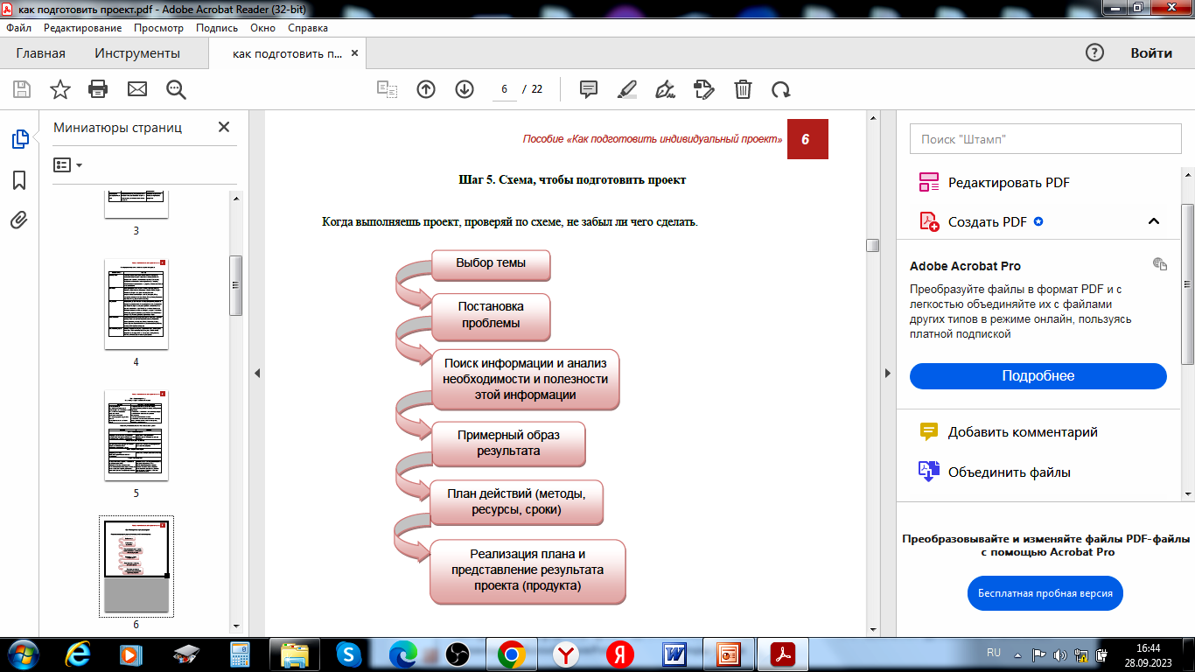
СХЕМА ВЫПОЛНЕНИЯ РАБОТЫ
Направление деятельности
Проблема
Идея
Анализ аналогов
Тема, цель, задачи, методы

Slide 5
Календарь выполнения проекта
сентябрь | Выбор темы, руководителя, формулирование идеи проекта
октябрь | Анализ аналогов, формулирование актуальности, постановка цели, определение задач и методов, эскиз модели
ноябрь | Подбор материалов, чертёж, 3Д модель, написание тезисов, оформление презентации
декабрь | Предзащита работы Печать модели, если работа рекомендована Сборка и испытание модели

Slide 6
Календарь выполнения проекта
январь | Подготовка презентации, доработка модели, школьная конференция.
февраль | Написание текста работы и тезисов, подача заявок на конференции до 1 марта. Загрузка работы, презентации, тезисов и видео.
март-май | Выступление на конференциях. Доработка работы по замечаниям экспертов.

Slide 7
ЗАЧЕМ?
- главный вопрос при выборе темы проекта.
Если Вы не знаете ответа на этот вопрос,
то Ваша работа не проект, а развлечение.

Slide 8
ВВЕДЕНИЕ
Актуальность
(Какую проблему решает проект?
Какие пути решения существуют?)
Идея проекта. (Новизна)
Цель
(Что должно быть в результате?
Цель связана с названием проекта.)
Задачи (план выполнения работы)
Методы (способы выполнения работы)

Slide 9
Методы (реализуемые для достижения цели работы):
1. Анализ источников информации по данной теме.
2. Анализ результатов анкетирования или соц. опроса.
3. Конструирование, моделирование, макетирование.
4. Компьютерное моделирование.
5. Прототипирование.
6. Программирование.
7. Проведение испытаний модели в симуляторе (Solidworks Flow Simulation)
8. Проведение опытов (экспериментов) с помощью лабораторного (или другого) оборудования.
9. Проведение наблюдений (с помощью микроскопа, телескопа и т.д.).

Slide 10
ХОД РАБОТЫ
Анализ аналогов
Схема (чертёж)
3Д модель
Программный код
Внешний вид устройства (фото, обозначение элементов устройства)
Технические характеристики устройства.
Стоимость устройства (комплектующих)
Результаты испытаний (плюсы и минусы), план доработки проекта

Slide 11
ЗАКЛЮЧЕНИЕ
Результаты работы (следуют из задач)
Вывод (следует из цели работы)
Практическая значимость проекта
Использованные технологии
Сотрудничество с организациями (ЦТПО, вузы)
Источники информации

